Slide 1
吊索员资格
机械和设备的类型 | 提升载荷或限制载荷
 | 1吨或以上 | 小于1吨
起重机 移动式起重机 起重臂倾角改变 起货机 | 完成吊索技能培训课程的人员 完成特殊培训课程的人员*1 经厚生劳动省批准的人员*2 | 完成吊索技能培训课程的人员 完成特殊培训课程的人员*1 经厚生劳动省批准的人员*2 完成吊索作业特殊教育的人员
*1: | 《人力资源开发和促进法执行条例》附录表4的培训课程栏中列出的培训课程
*2: | 完成《人力资源开发与促进法》条例中规定的起重机操作课程的培训的人员

Slide 2
吊索员资格
提升载荷:1吨及以上
完成吊索技能培训课程的人员
完成吊索作业特殊教育的人员
装载物重量:0.5吨

Slide 3
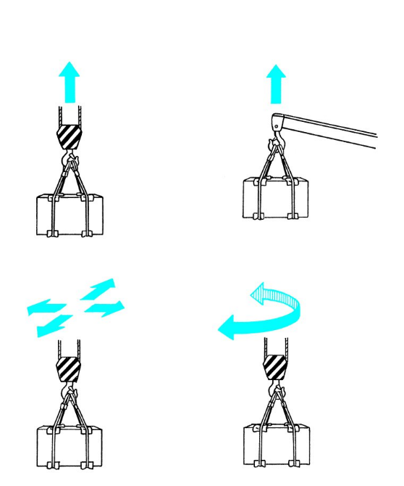
起重机定义
通过动力提升装载物
水平承载提升的装载物

Slide 4
大小和力臂之间的关系

Slide 5
杠杆力矩
支点

Slide 6
固定滑轮
拉动1 m
将升高1 m

Slide 7
吊索钢丝绳的张力
m:装载物重量
Fw:9.8 x m (kN)
F1, F2:吊索钢丝绳的张力
F:合力(kN)
F = Fw
P:向内拉动吊索钢丝绳的力(kN)
吊索角度
吊索钢丝绳

Slide 8
钢丝绳结构
核心
股线
电线

Slide 9
捻的类型
普通搓捻Z（右手）
普通搓捻S（左手）
顺捻Z（右手）
顺捻S（左手）
普通搓捻
顺捻

Slide 10
钢丝绳直径的测量方法
直径
错误
正确

Slide 11
绳索数和吊索角度（a =吊索角度）
对角线
两点双绳吊索
三点三绳吊索
四点四绳吊索

Slide 12
钢丝绳的张力系数和吊索角度
吊索角度
张力系数

Slide 13
吊索钢丝绳
两端接环
压缩接头两端带有顶针和钩环
两端压缩接头
压缩接头两端带有顶针和吊钩
环形钢丝绳
带环钢丝绳

Slide 14
压接方法
钢丝绳
顶针
套筒（特殊铝合金）
钢丝绳

Slide 15
使用吊索钢丝绳时的注意事项
吊索角度
吊索角度
衬垫
保持整齐
湿气
热量
酸
灰尘
单绳吊索
存放注意事项

Slide 16
链条类型
扁节链
标称直径
日字形链
标称直径

Slide 17
吊链
带环链条
接环
带吊钩链条

Slide 18
钩环位置

Slide 19
使用钩环示例

Slide 20
吊环螺栓

Slide 21
吊环螺母

Slide 22
使用吊环螺栓示例
使用垫圈进行调节

Slide 23
吊梁
吊梁

Slide 24
衬垫
麻袋
织物
橡胶片
铜或铜合金
焊接结构
磁性垫

Slide 25
承载块
使用相同大小的块。
用双手从两侧握住一块。
握住块的左侧和右侧。
负载变得不稳定。
不要将手放在其顶部。

Slide 26
链条变形
链节歪曲
链节弯曲
链节扭转
凹陷
弯曲
扭转

Slide 27
吊钩的开口和磨损

Slide 28
钩环磨损

Slide 29
吊索装备

Slide 30
撤离位置
2 m或以上
行进
撤离位置
起重臂倾角改变
45°
回转
横动
2 m或以上
撤离位置
2 m或以上
载荷的纵向长度
高架移动式起重机，桥式起重机
移动式起重机，悬臂起重机

Slide 31
悬挂在吊钩上的方法
通过吊环紧固钢丝绳

Slide 32
悬挂在吊钩上的方法
单圈吊索
60°以内

Slide 33
悬挂在吊钩上的方法
单圈吊索
60°以内

Slide 34
悬挂在吊钩上的方法
单花钩结吊索
60°以内

Slide 35
悬挂在吊钩上的方法
绕圈
绕圈
有效绳索
引导绳

Slide 36
在装载物上固定钢丝绳的方法
通过吊环紧固钢丝绳
吊索钢丝绳松开时，吊环可能会移开。

Slide 37
在装载物上固定钢丝绳的方法
单圈吊索
吊索角度
吊索角度
四点双绳吊索
四点双绳吊索

Slide 38
在装载物上固定钢丝绳的方法
两点双绳吊索（用钩环套索）

Slide 39
在装载物上固定钢丝绳的方法
两点双绳吊索（通过吊环紧固）
向相同方向套索
向不同方向套索

Slide 40
在装载物上固定钢丝绳的方法
如何使用钩环（注意螺栓位置）
螺栓旋转。
螺栓不旋转。

Slide 41
在装载物上固定钢丝绳的方法
通过吊环紧固钢丝绳（注意压缩接头位置）

Slide 42
在装载物上固定钢丝绳的方法
双绳四点单圈吊索

Slide 43
在装载物上固定钢丝绳的方法
双绳两点单圈套索

Slide 44
在装载物上固定钢丝绳的方法
包索吊结
单圈吊索
通过吊环紧固钢丝绳
将对折部分穿过吊环
将吊环穿过吊索钢丝绳对折部分
使用环形钢丝绳

Slide 45
在装载物上固定钢丝绳的方法
底部单钩吊索
吊索角度

Slide 46
在装载物上固定钢丝绳的方法
单绳吊索

Slide 47
带夹链条

Slide 48
带吊索钩的链条

Slide 49
吊钩环形链

Slide 50
带铸造钩的链条（开口较大）

